Slide 1
Trabalho Cidadão na Linha
História do Brasil
Organização e Funcionamento do Estado Brasileiro

Slide 2
República Federativa Democrática Presidencialista do Brasil
República
Federativa
Democrática
Presidencialista
Forma de governo onde o chefe do Estado é eleito pelos cidadãos ou seus representantes, tendo seu mandato duração limitada.
Sistema de governo que consiste na reunião de vários estados numa só Nação, conservando a autonomia de cada um.
Sistema político em que ao Presidente da República é reservada a ação predominante no governo.
Sistema político em que a autoridade emana do conjunto dos cidadãos.

Slide 3
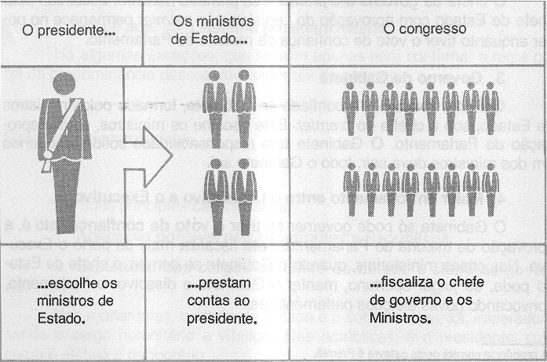
Sistema Presidencialista

Slide 4
Estrutura Política do Brasil
República Federativa do Brasil
Poder Executivo
Poder Legislativo
Poder Judiciário

Slide 5
Poder Executivo
Da União
Dos Estados
Do Distrito Federal
Dos Municípios
Governador e Vice- Governador do Distrito Federal
Presidente e Vice- Presidente
Governadores e Vice- Governadores
Prefeitos e Vice- Prefeitos
Ministros
de Estado
Secretários
Estaduais
Secretários
Distritais
Secretários Municipais

Slide 6
Se surgir uma situação de impedimento para o exercício do poder pelo Presidente, este será substituído sucessivamente por:
O Vice - Presidente
O Presidente da Câmara dos Deputados
O Presidente do Senado
O Presidente do Supremo Tribunal Federal

Slide 7
Poder Legislativo
Da União
Dos Estados
Do Distrito Federal
Dos Municípios
Congresso Nacional
Assembléia Legislativa
Câmara Legislativa
Câmara Municipal
Câmara
dos
Deputados
Deputados Estaduais
Deputados
Distritais
Vereadores
Senado
Federal
Senadores
Deputados Federais

Slide 8
Eleições Para o Congresso Nacional
1982
1986
1990
1994
Eleição de Deputados e de 1/3 dos Senadores
Eleição de Deputados e de 2/3 dos Senadores
Eleição de Deputados e de 1/3 dos Senadores
Eleição de Deputados e de 2/3 dos Senadores

Slide 9
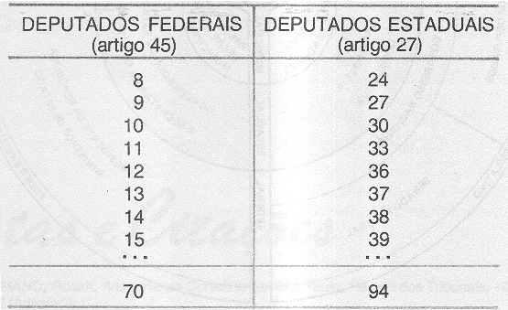
Eleições para a Assembléia Legislativa

Slide 10
Poder Judiciário
Supremo Tribunal Federal
Supremo Tribunal de Justiça
Ministério Público
Federal
Local
Comum
Especial
Dos Estados
Do Distrito Federal
Tribunais Regionais Federais
Tribunal Superior do Trabalho
Tribunal Superior Eleitoral
Tribunal Superior Militar
Comum
Especial Militar
Tribunal de Justiça do Distrito Federal

Slide 11
Alguns Tipos de Leis:
Emendas Constitucionais: são normas que, após aprovadas, alteram alguma parte da Constituição.
Leis Complementares: são normas que regulamentam alguma regra presente no texto constitucional.
Leis Ordinárias: são normas elaboradas pelo Poder Legislativo em seu trabalho comum.
Leis Delegadas: são normas elaboradas pelo Presidente da República, mediante delegação do Congresso Nacional.
Medidas Provisórias: são normas que podem ser editadas pelo Presidente e são submetidas à apreciação do Congresso.

Slide 12
Quem pode apresentar um Projeto de Lei Complementar e Ordinária (Comum)?
Membro ou Comissão da Câmara dos Deputados
Presidente da República
Membro ou Comissão do Senado Federal
Membro ou Comissão do Supremo Tribunal Federal
Membro ou Comissão do Congresso Nacional
Membro ou Comissão dos Tribunais Superiores
Cidadãos (Iniciativa Popular)

Slide 13
Formas de Participação Popular no Governo
Elaboração de Projetos de Lei: através de representantes do povo, ou da iniciativa popular.
Plebiscito: resolução submetida ao julgamento de um povo, ou de uma classe, que a aprova ou rejeita, em votação geral (decisão popular).
Referendo: aprovação ou rejeição, pelo povo, de ato ou lei aprovado provisoriamente pelo poder competente.
Eleições: direito que têm os cidadãos de escolher seu representante no governo (federal, estadual e municipal).

Slide 14
Alianças Políticas
Garantem a governabilidade
Ajudam na Eleição do Candidato
Podem ser motivadas por interesses pessoais
Verticalização
Lei adotada pelo Tribunal Superior Eleitoral que estabelece a proibição das coligações estaduais entre partidos adversários no nível Federal (obriga os partidos a se aliarem nos Estados seguindo a coligação feita para a eleição do Presidente da República).

Slide 15
Bibliografia
Livros:
Acorda Brasil, Gilberto Cotrim, Editora Saraiva;
Conjuntura Atual em OSPB, Gleuso Duarte, Editora Lê;
Constituição da República Federativa do Brasil (atualizado até 31/12/2001), Editora Rideel.
Sites:
Senado Federal (www.senado.org.br);
Câmara dos Deputados
(www.camaradosdeputados.org.br);
Cidadania Urgente (www.cidadaniaurgente.com.br).
Revistas:
Revista Exame, edição do dia 21/08/2002.

